Slide 1
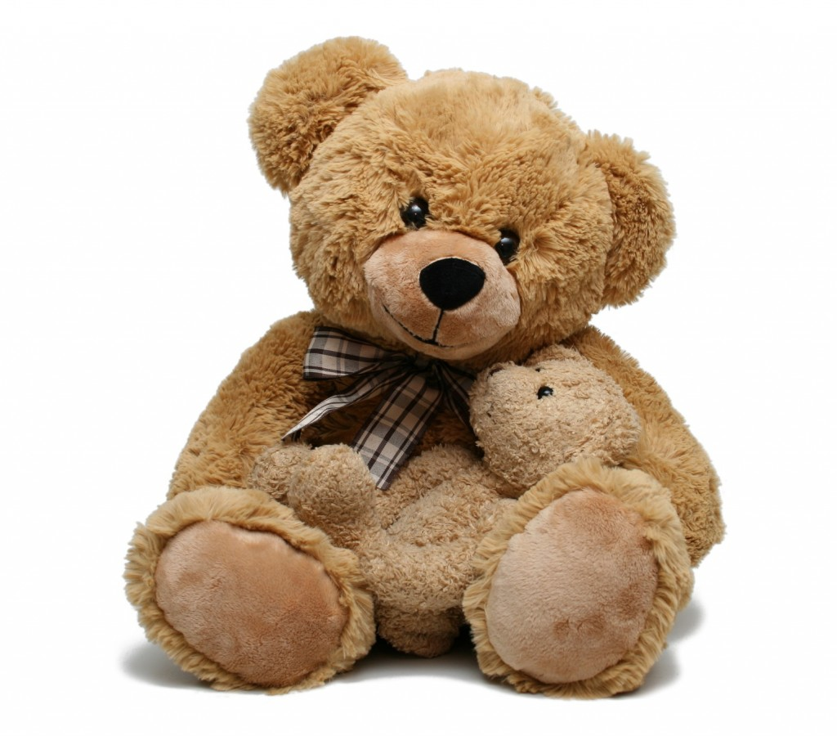
Światowy Dzień Pluszowego Misia w grupie 0d 25 listopada obchodzimy Światowy Dzień Pluszowego Misia? To nie jest przypadkowa data, bo właśnie tego dnia przypada rocznica powstania tej maskotki. Samo święto nie ma jednak długiej tradycji, obchodzimy je dopiero od 2002 roku, kiedy to pluszowy miś obchodził swoje setne urodziny. Pluszak ma wspaniałą historię. Wszystko zaczęło się od prezydenta Stanów Zjednoczonych - Teodora Roosevelta, który w 1902 roku wybrał się z przyjaciółmi na polowanie. Podczas wyprawy postrzelono małego niedźwiadka. Prezydent nakazał jego uwolnienie, a całą historię zilustrowano komiksem w waszyngtońskiej prasie. Jednym z czytelników gazety był pewien producent zabawek, który zainspirował się tym wydarzeniem i stworzył nową zabawkę dla dzieci, właśnie w formie pluszowego misia. Nazwał go Teddy Bear, co było oczywistym nawiązaniem do imienia prezydenta USA Od tej pory miś stał się ulubioną zabawką wielu dzieci. Także w naszej grupie znalazło się kilka ukochanych pluszowych misiów. Jak obchodziliśmy to święto? Najpierw poznaliśmy historię misia Teddy. Następnie bawiliśmy się i ćwiczyliśmy wraz z naszymi misiami. Na koniec narysowaliśmy portrety swoich misiów i to pokazuje nasza fotorelacja.

Slide 2
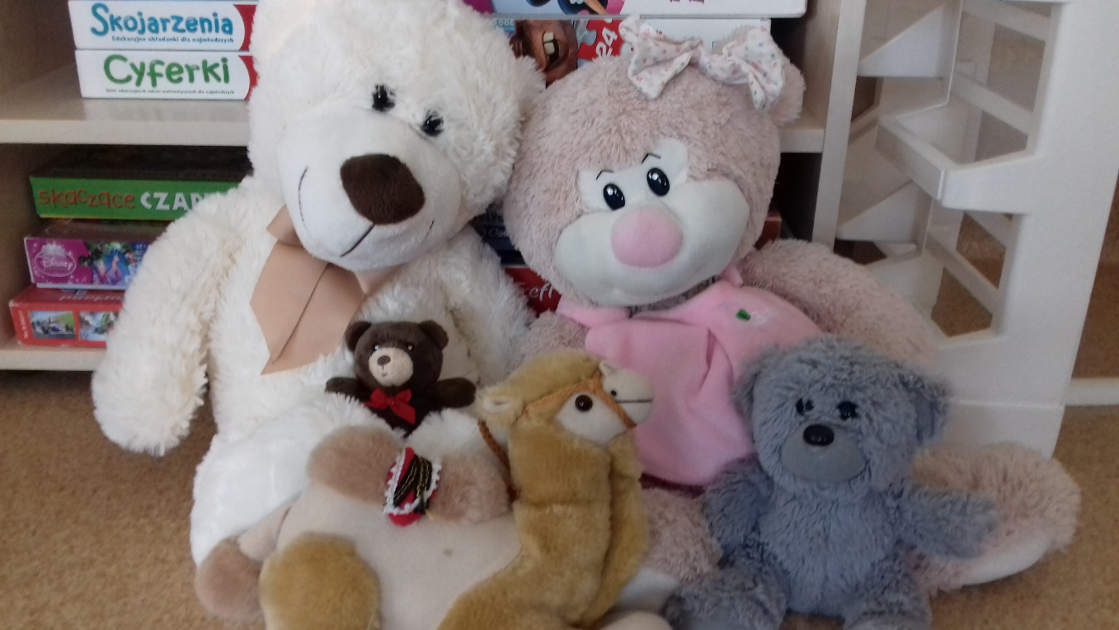
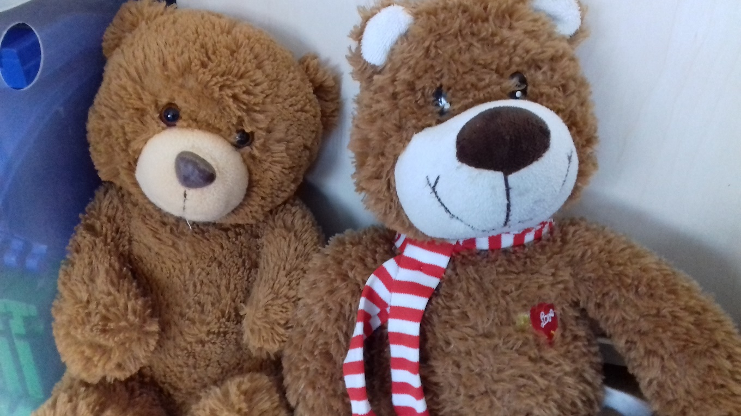
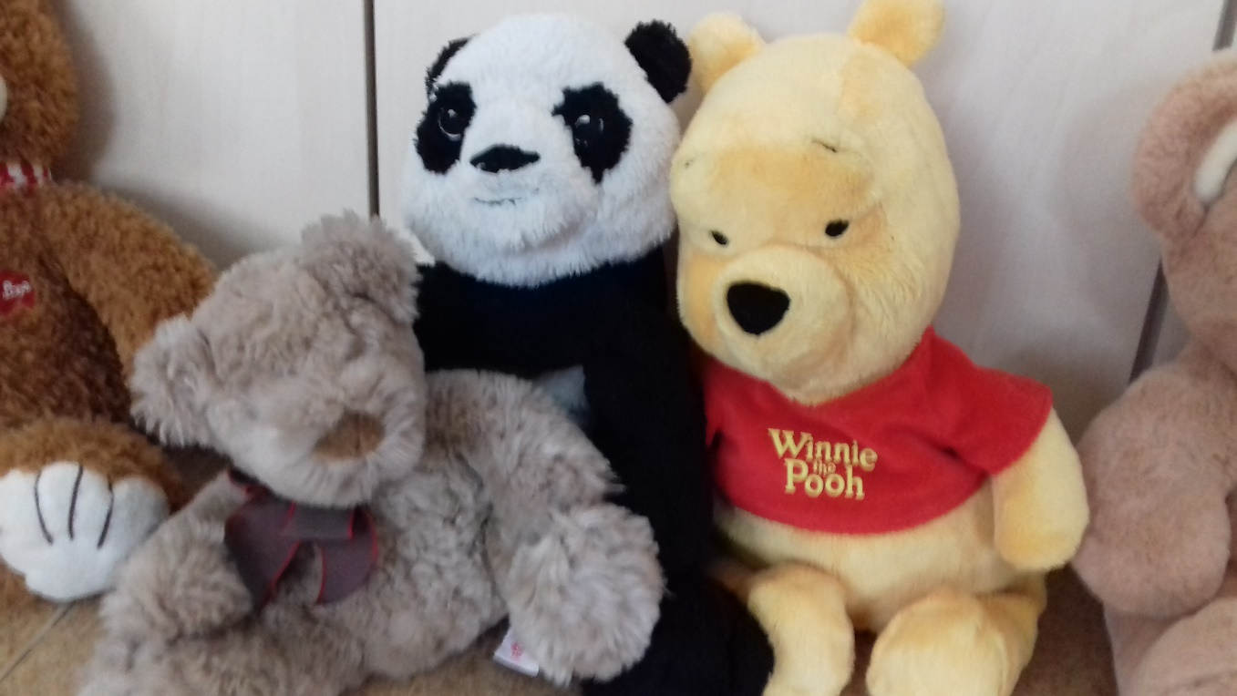
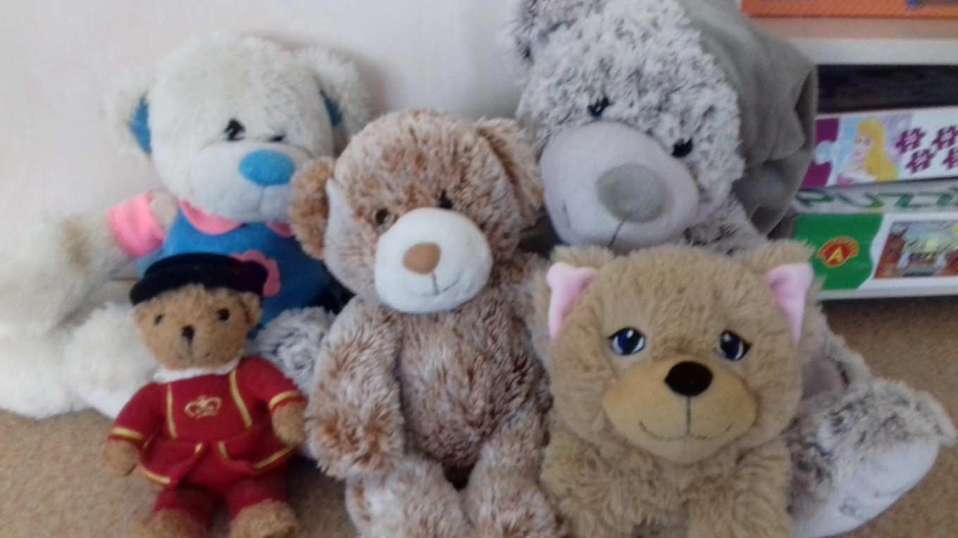

Slide 3
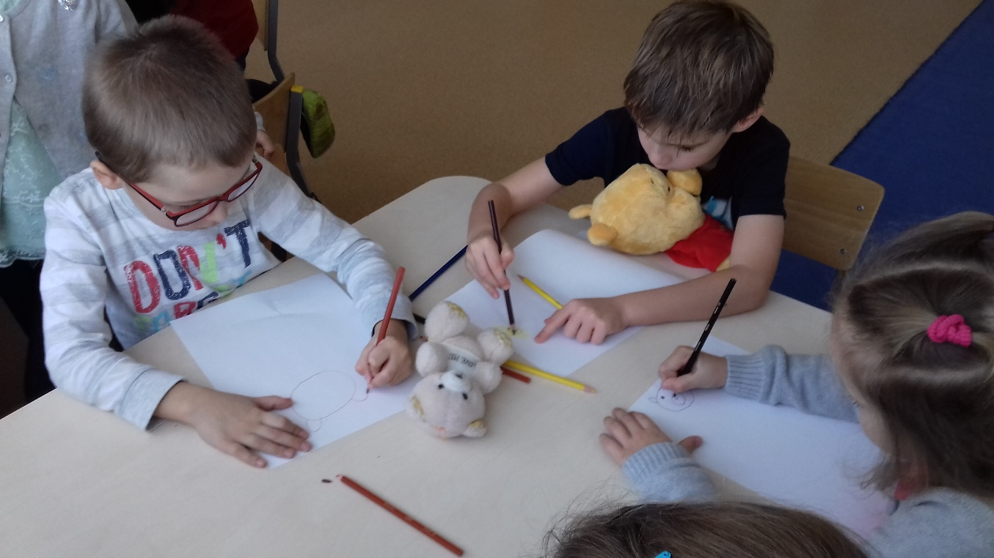
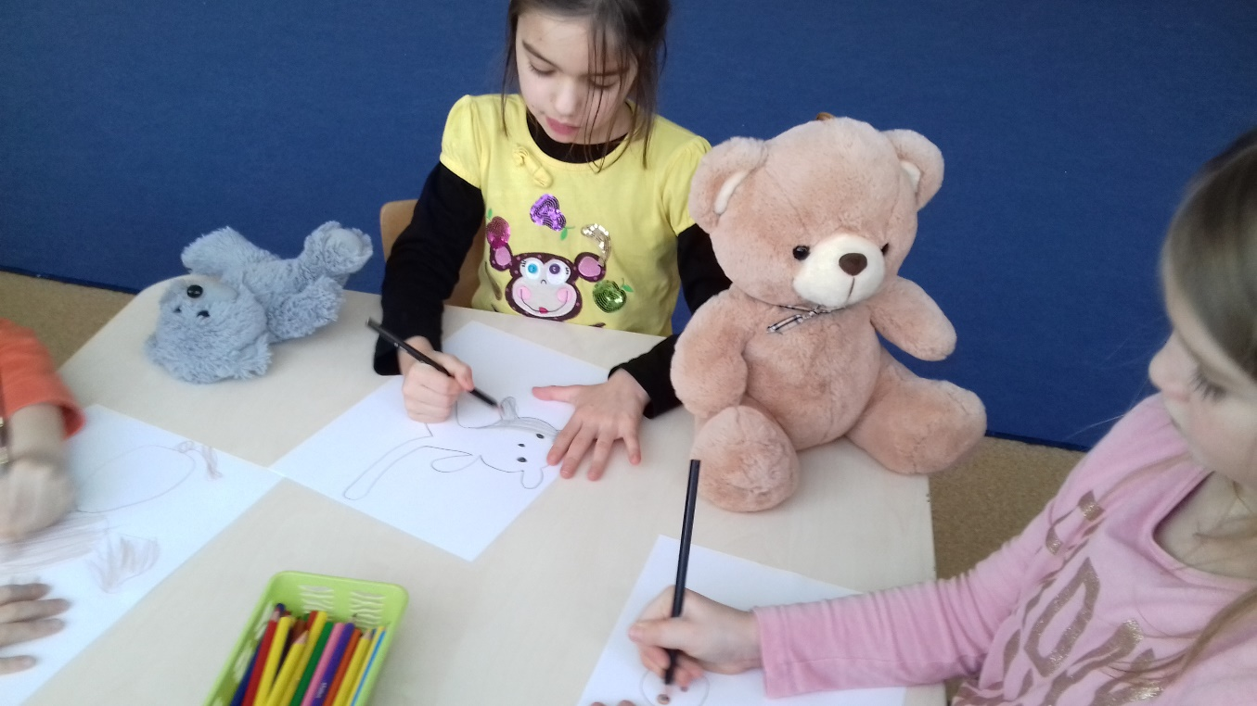
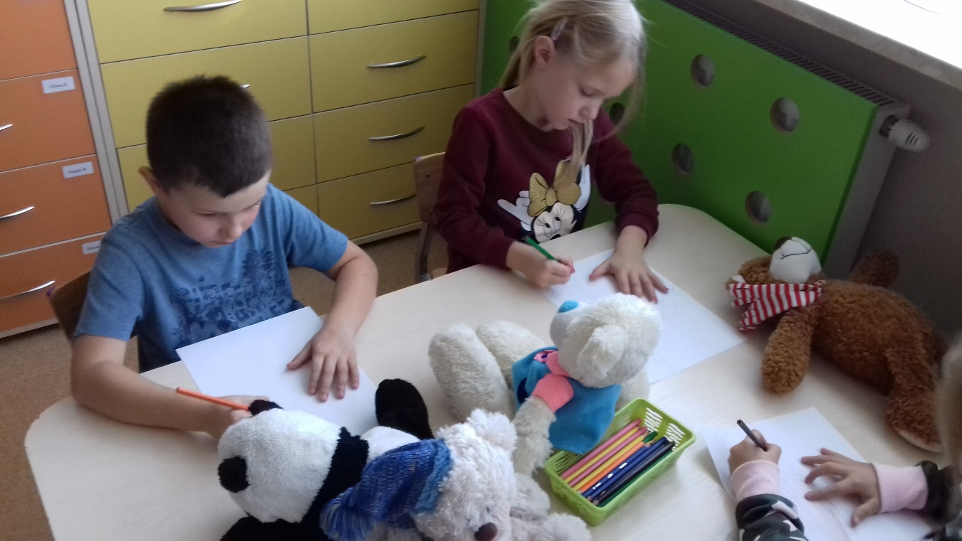
Dzieci z wielką uwagą rysowały swoje misie

Slide 4
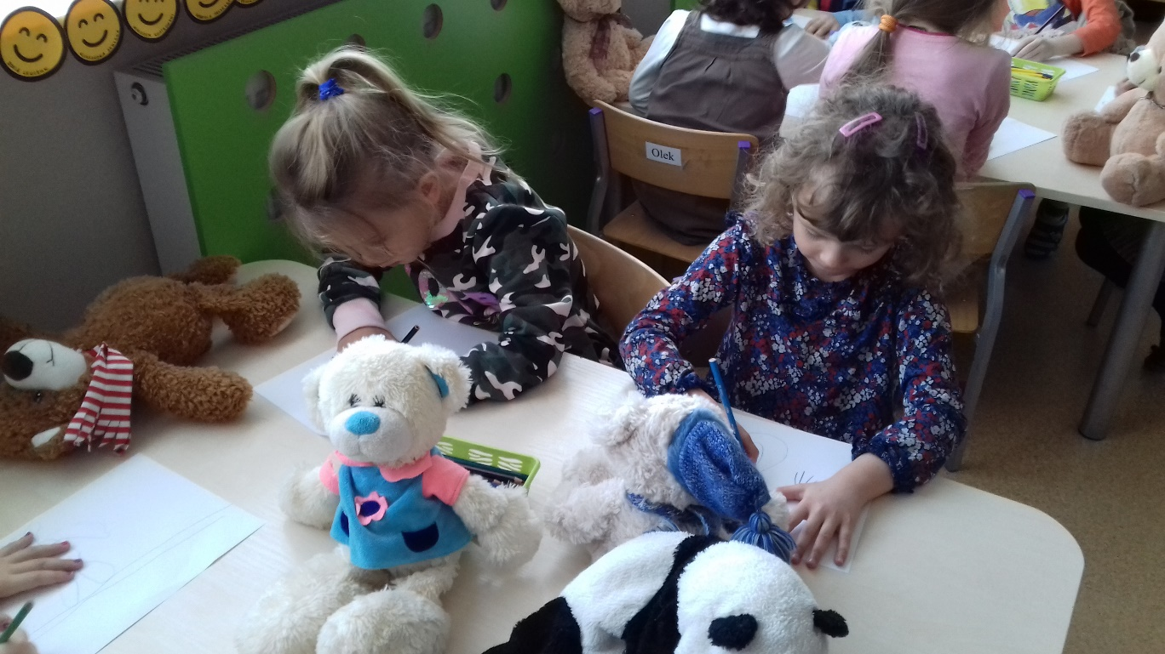
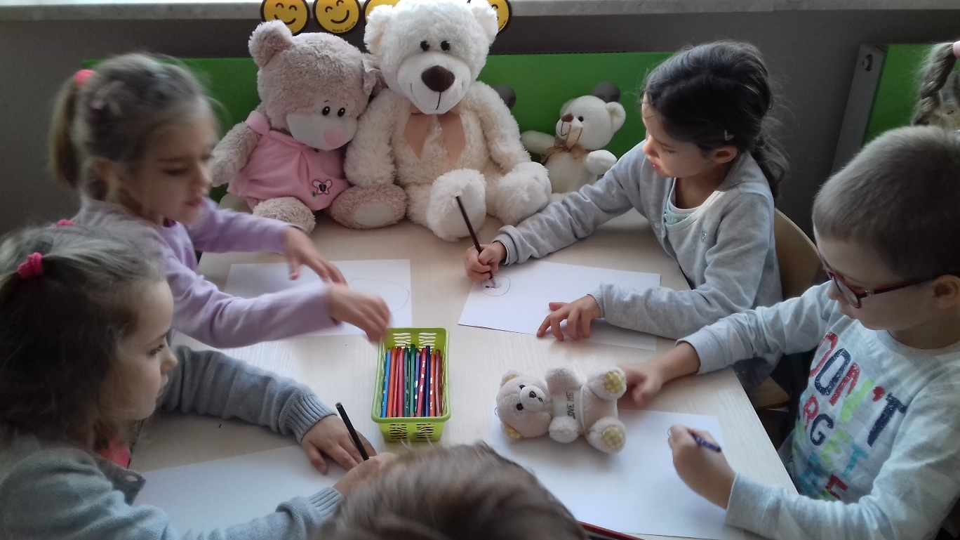
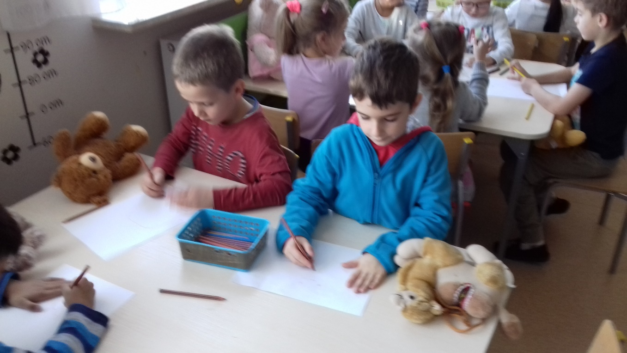
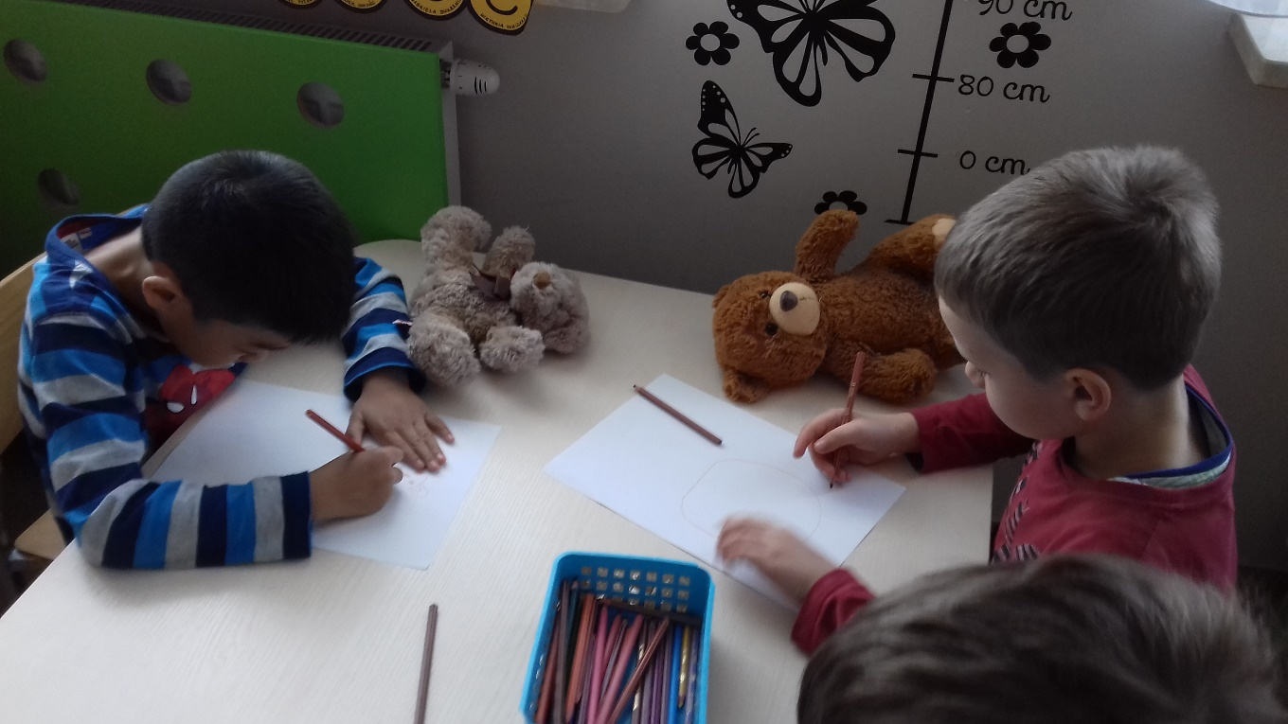

Slide 5
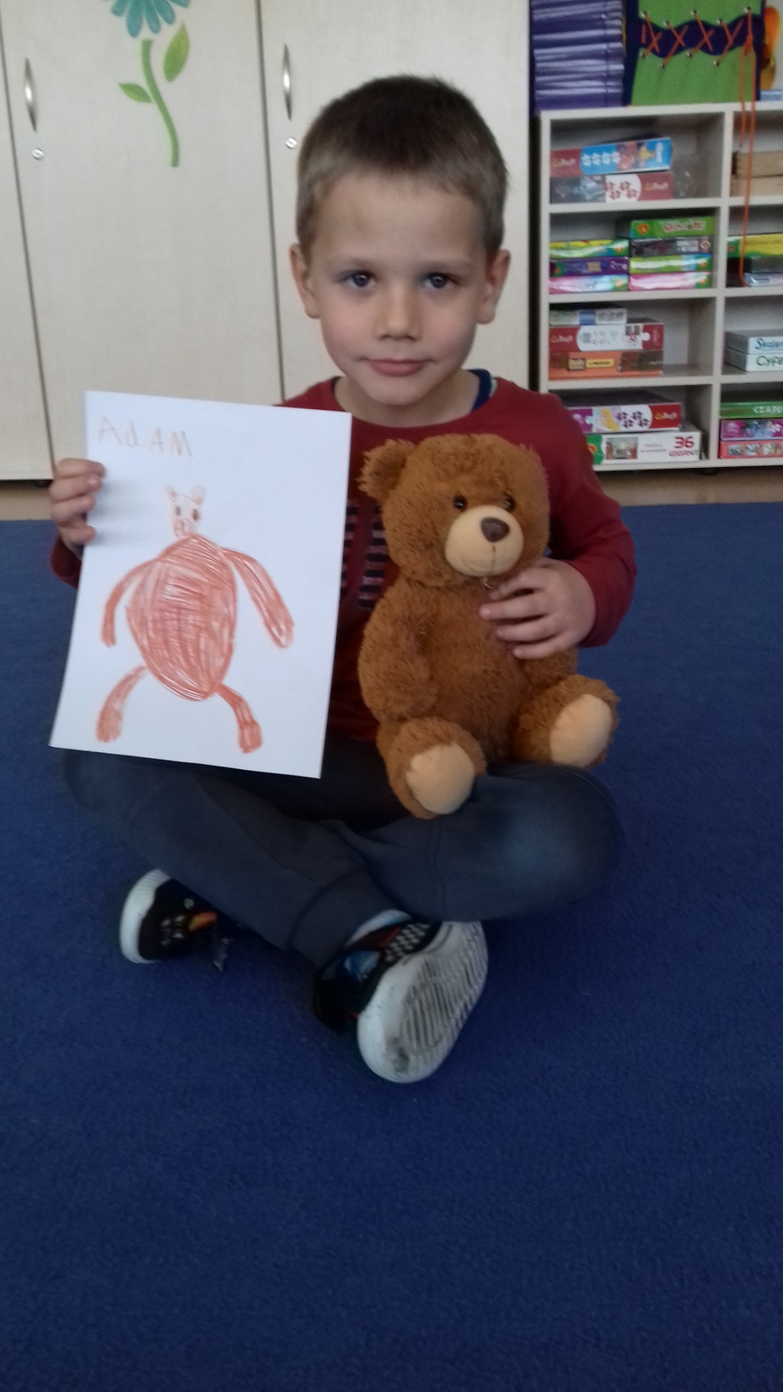
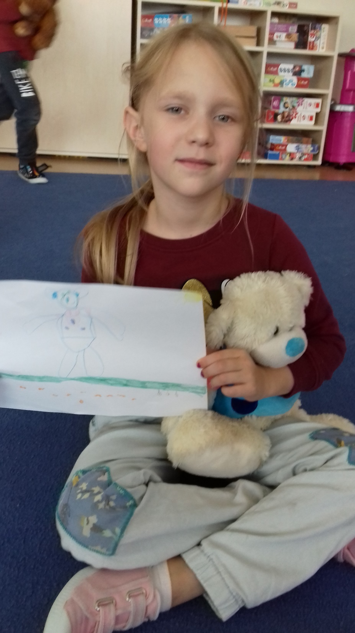
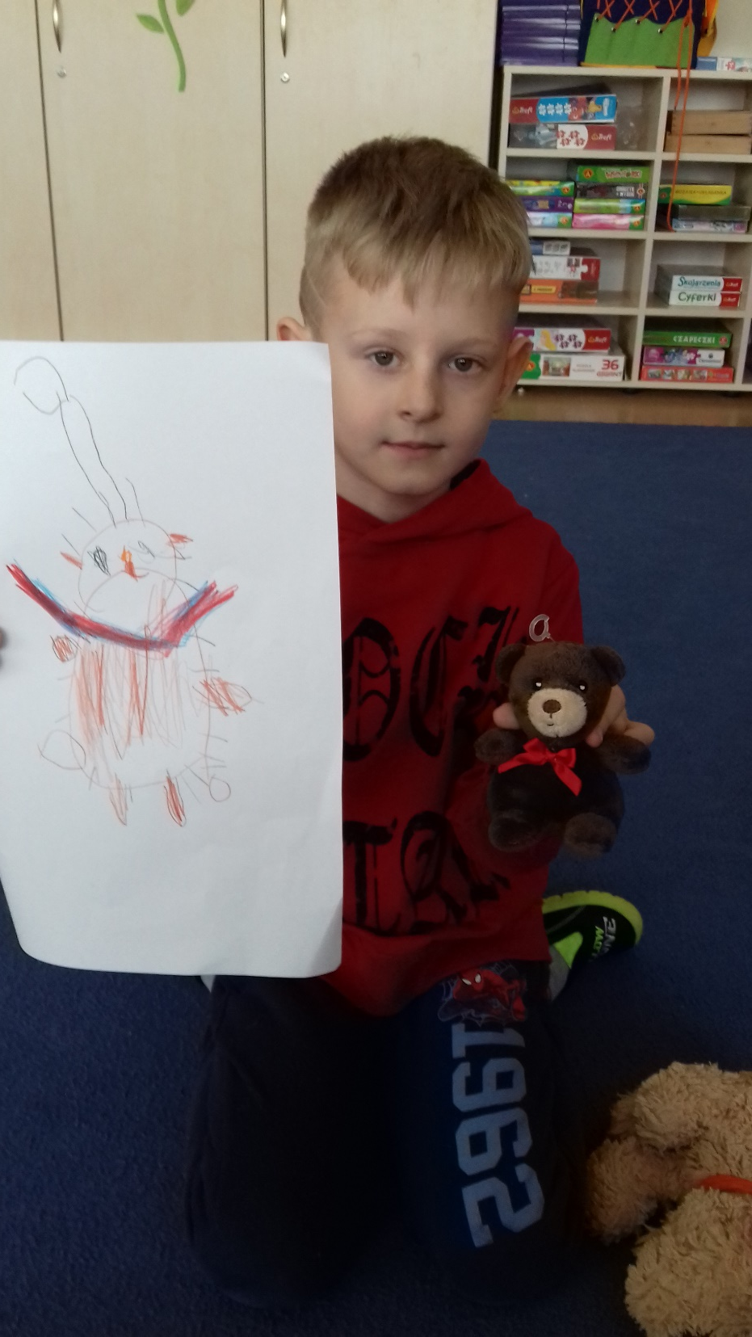
A oto efekty pracy dzieci

Slide 6
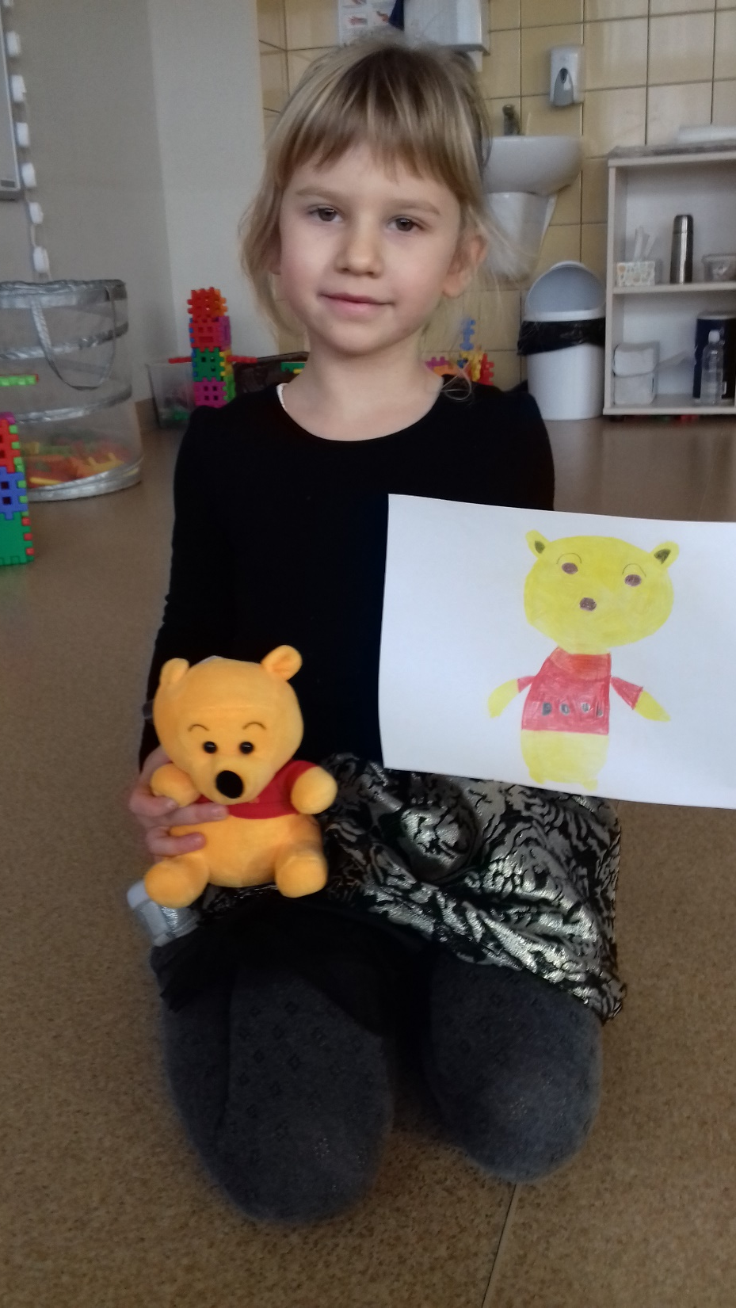
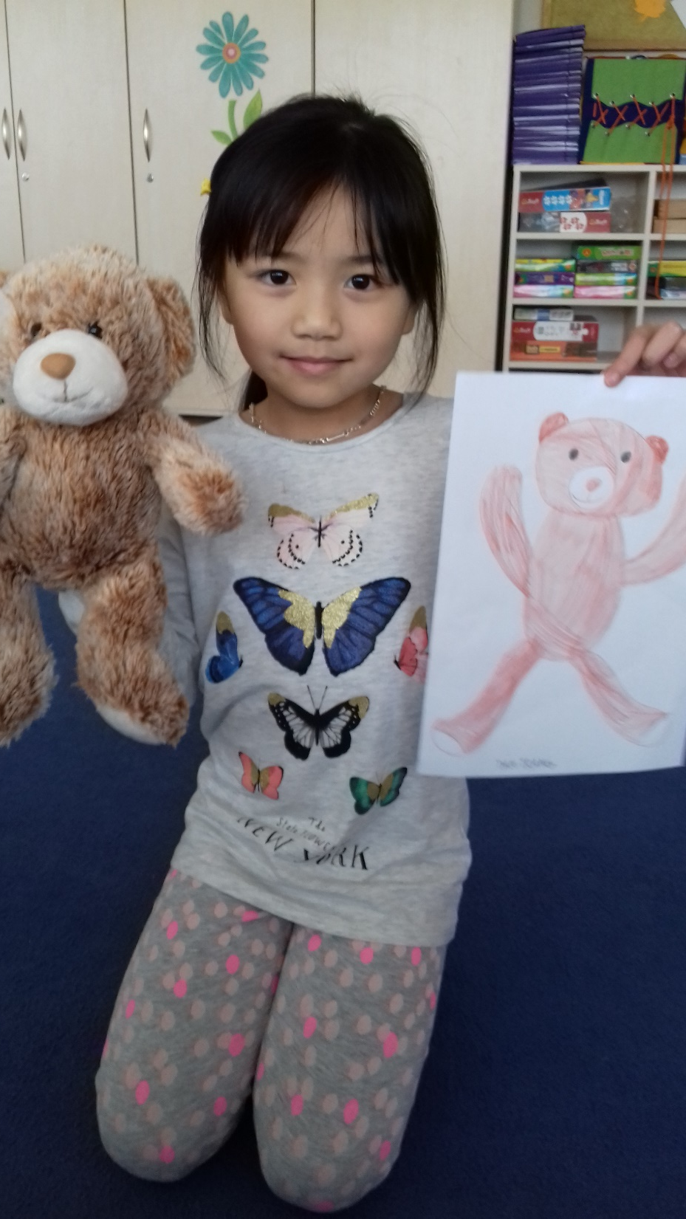
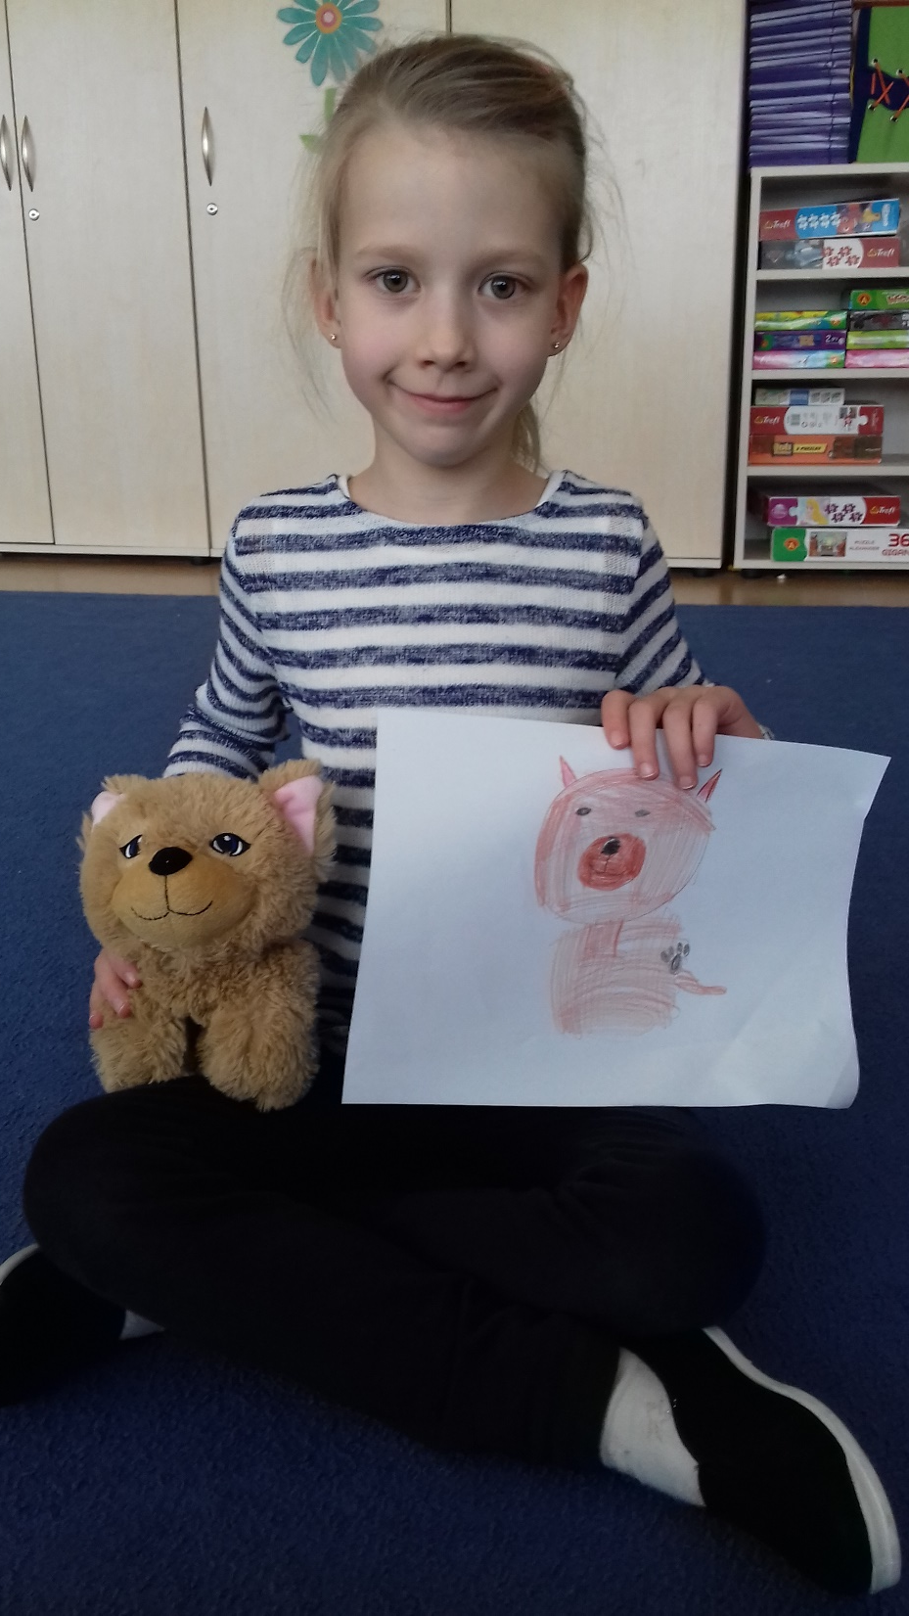

Slide 7
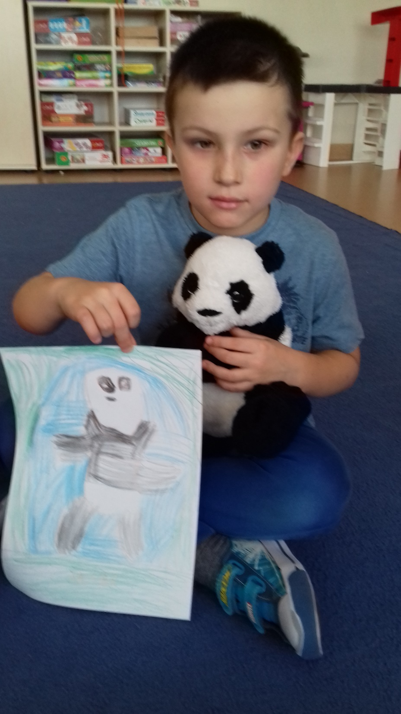
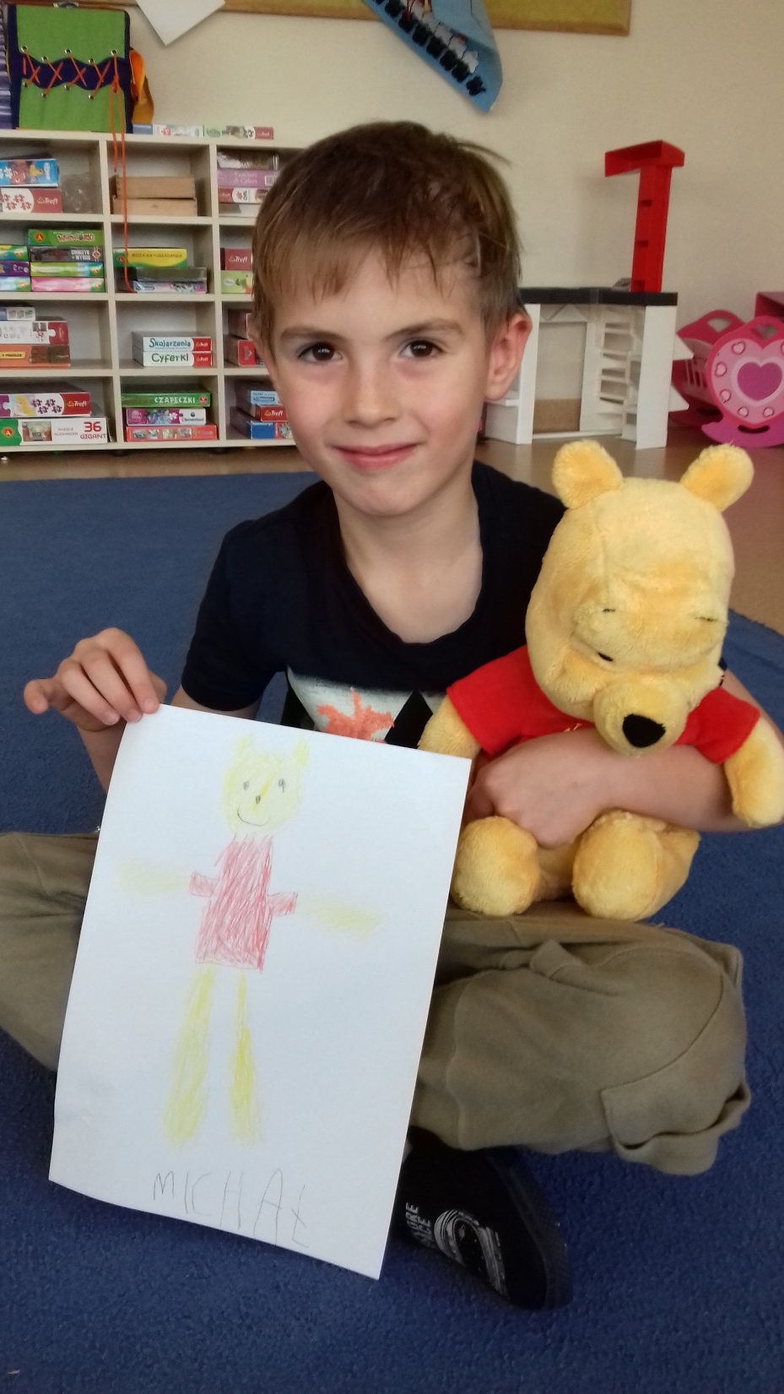
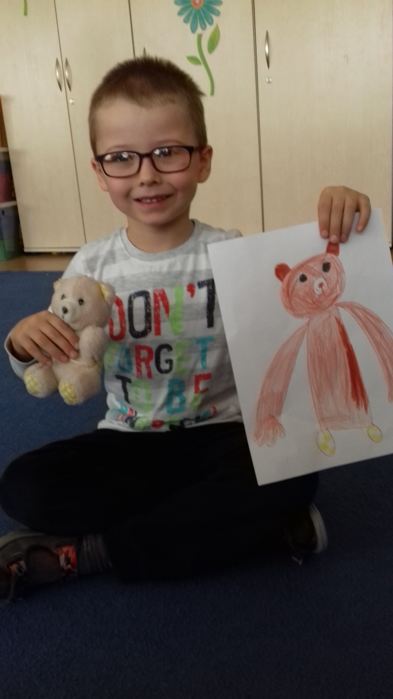

Slide 8
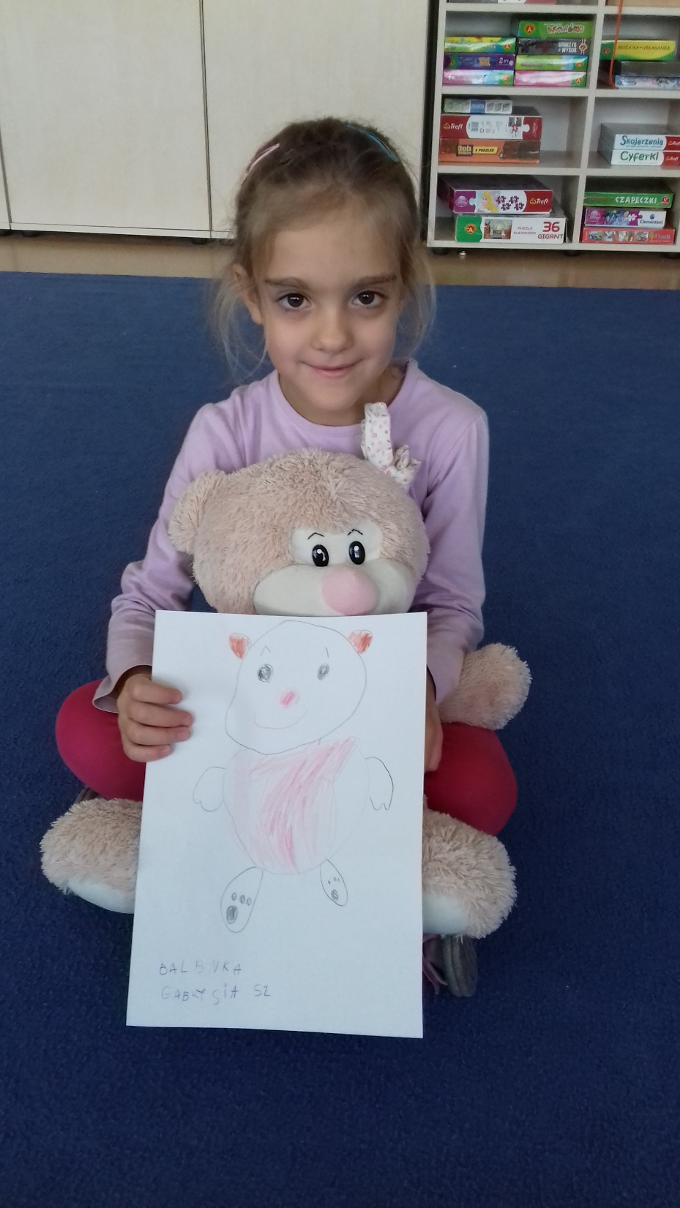
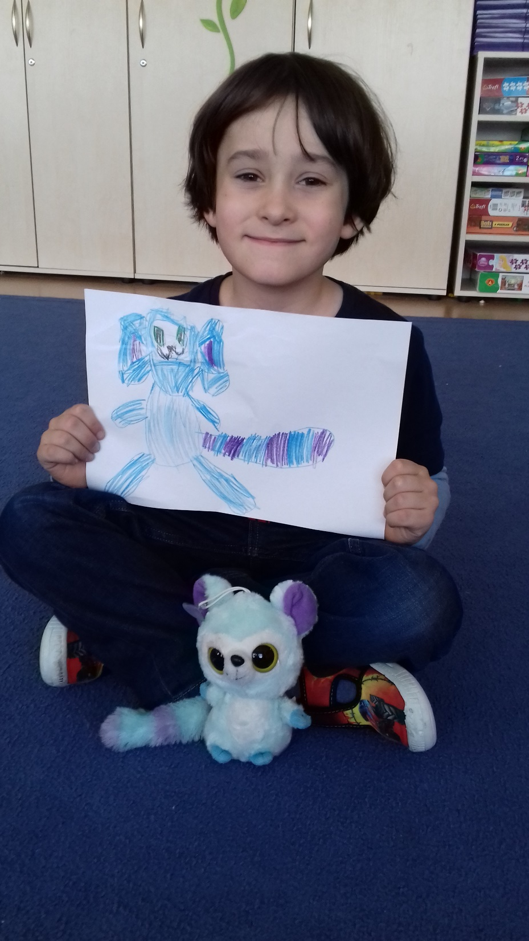
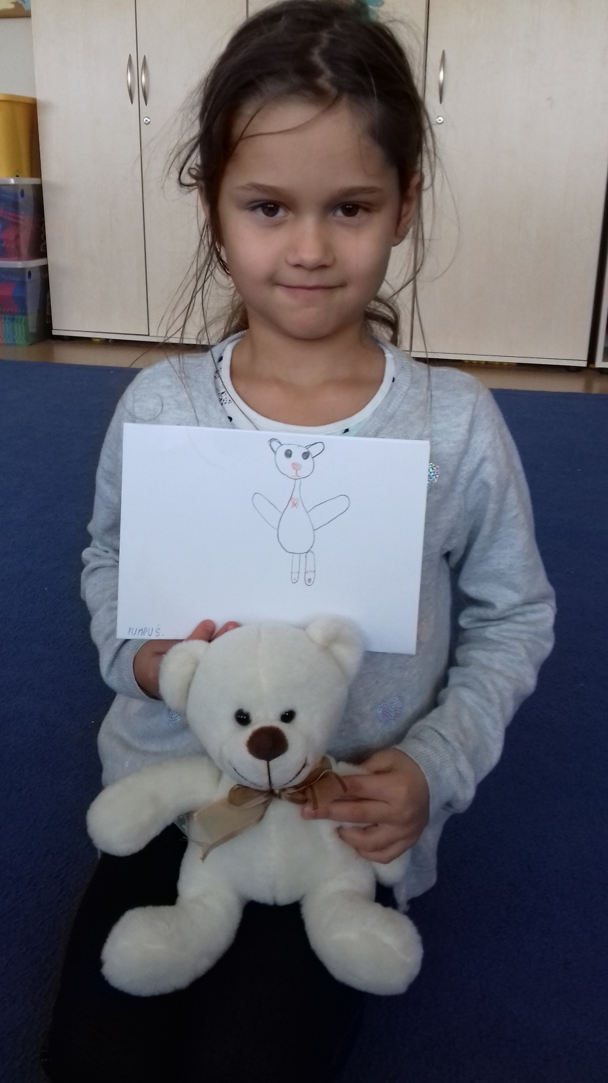

Slide 9
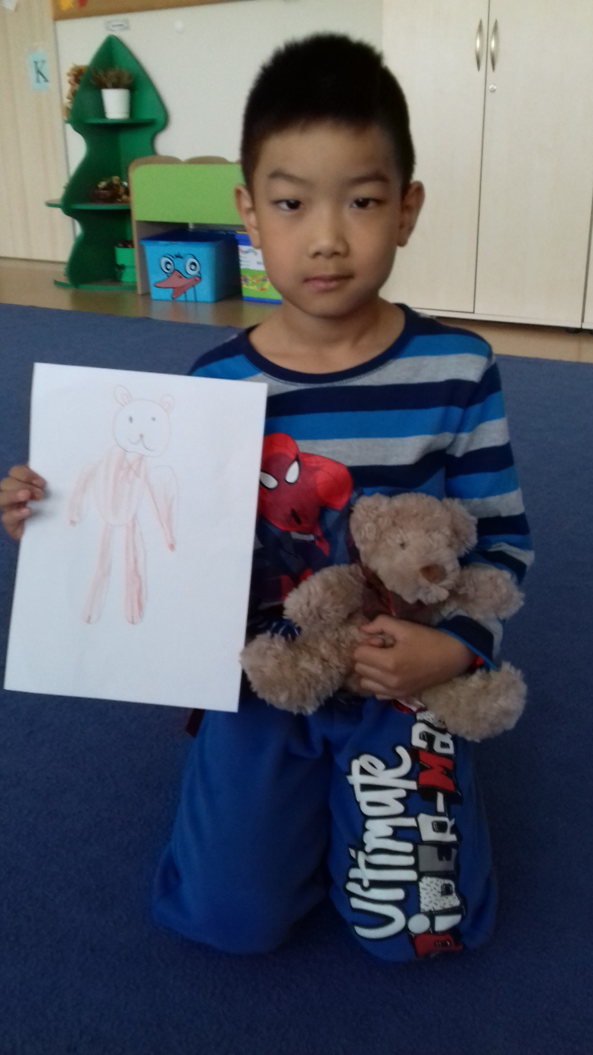
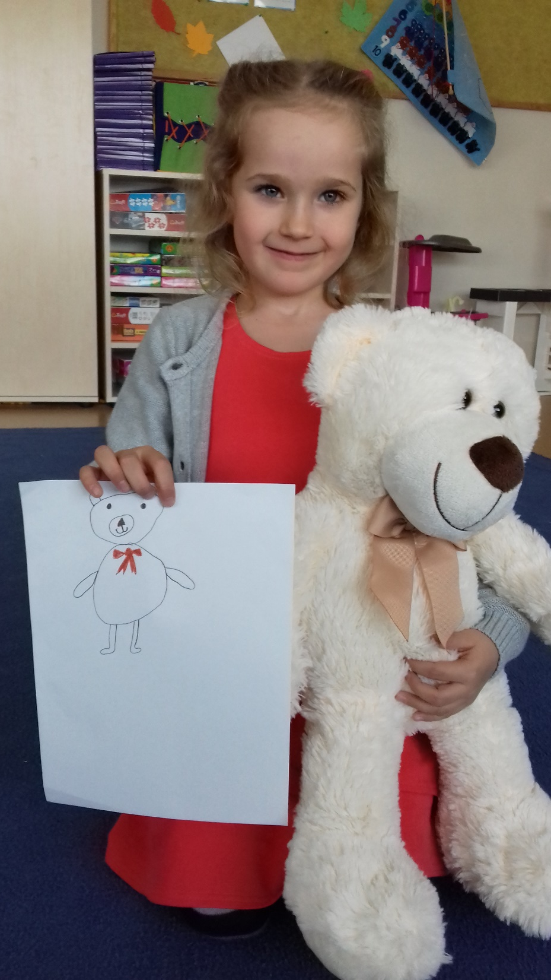
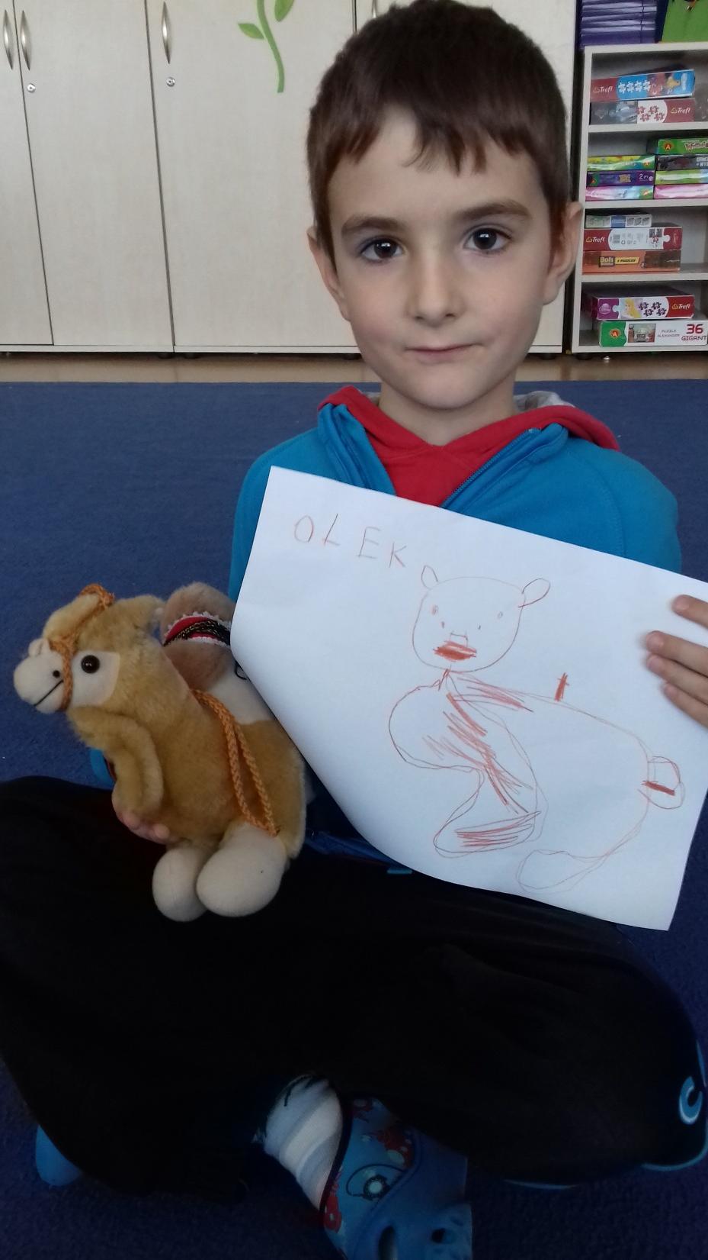

Slide 10
